Slide 1
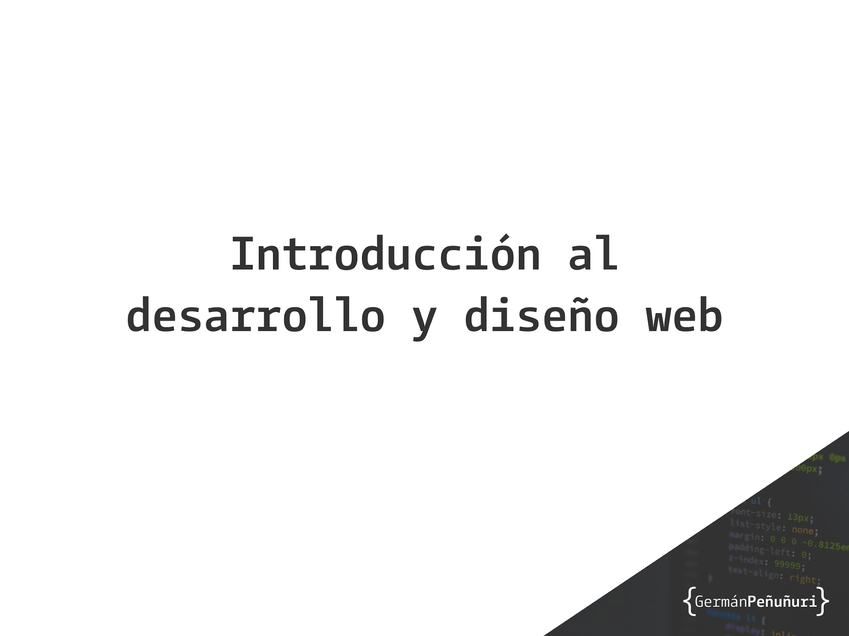

Slide 2

¿Por qué aprender sobre tecnología?

Slide 3

Resolver problemas
Mejorar tu presencia en internet
Mejorar tus ingresos
Mejorar habilidades cognitivas
Mejorar tu lógica
Trabajos flexibles
Vender/ofrecer productos/servicios en internet
Emprender

Slide 4
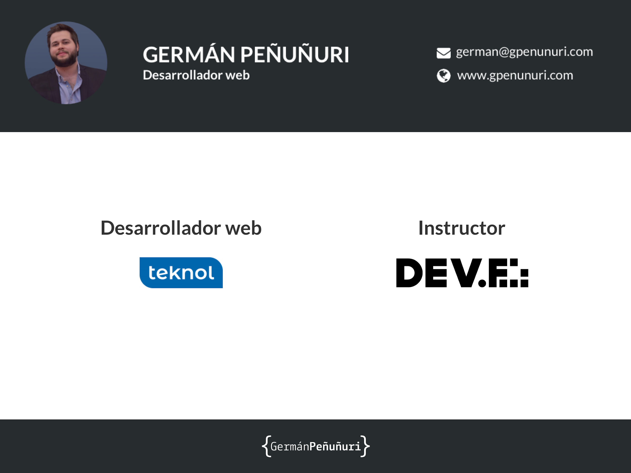

Slide 5
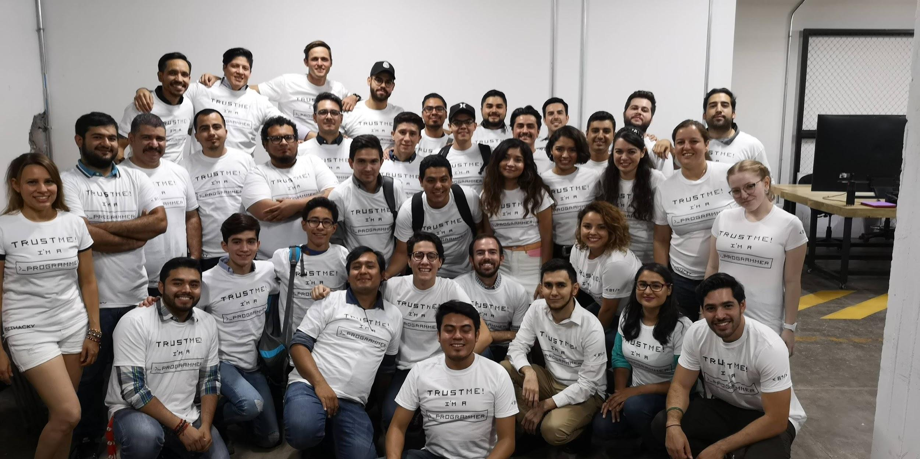


Slide 6
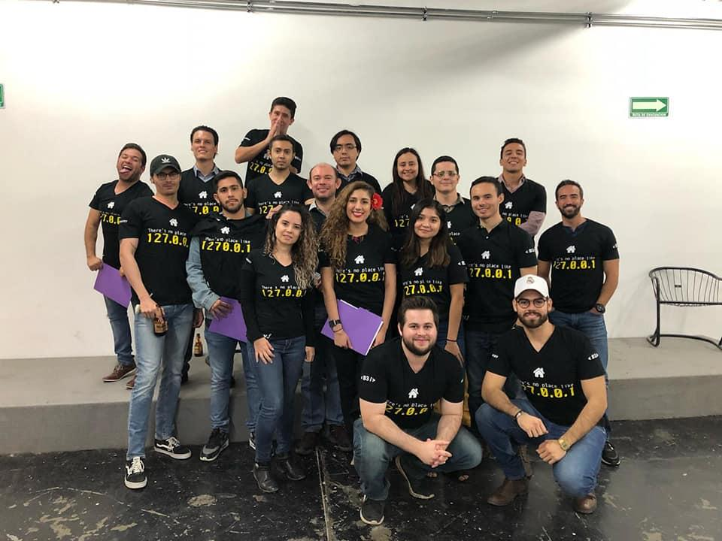


Slide 7


@wITches
@diognyy
@camilaoa
@preet_kamal_fem

Slide 8


Slide 9

Agenda:
¿Cómo funciona el internet ?
HTML
CSS
Frameworks CSS

Slide 10

¿Cómo funciona el internet y nuestras aplicaciones?

Slide 11

Web != Internet

Slide 12
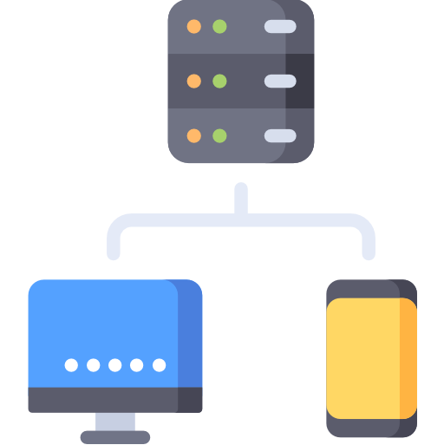
Servidor
Cliente(s)

Slide 13

HTTP
HyperText Transfer Protocol

Slide 14
Back-end y front-end

Slide 15
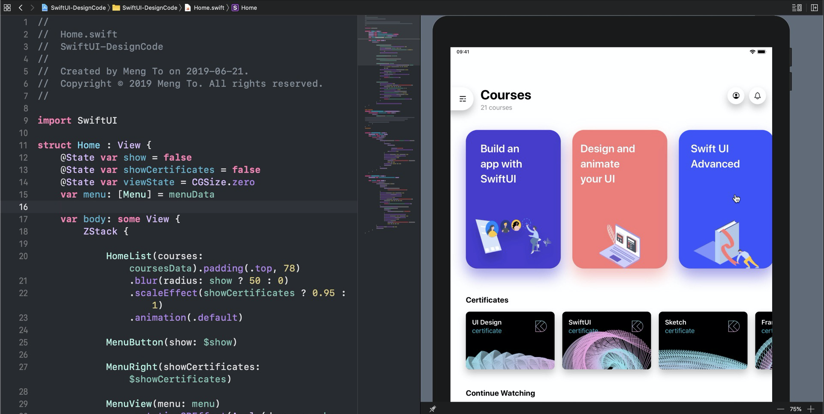
Front-end

Slide 16
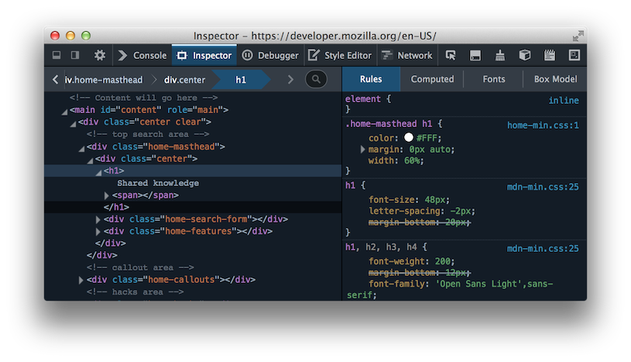
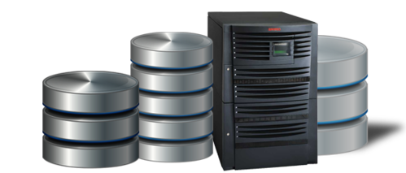
Back-end

Slide 17
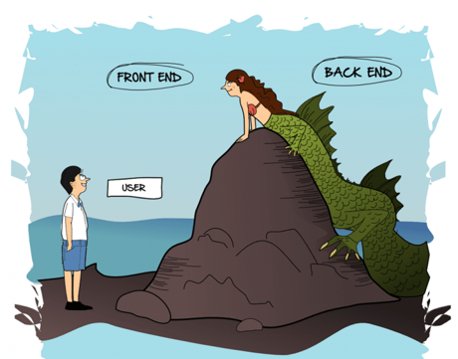

Slide 18
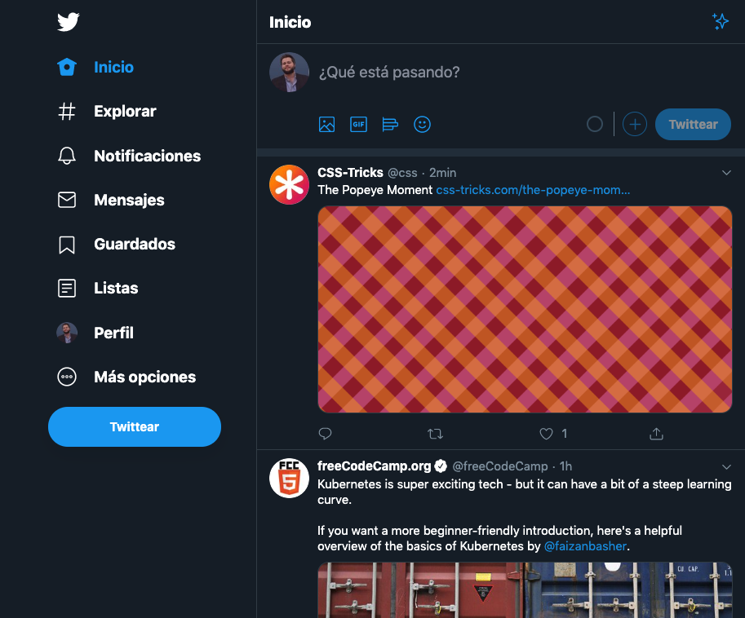

Slide 19
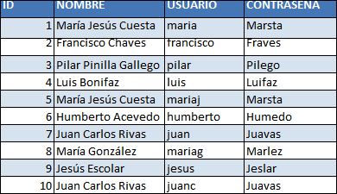
Tabla de usuarios

Slide 20
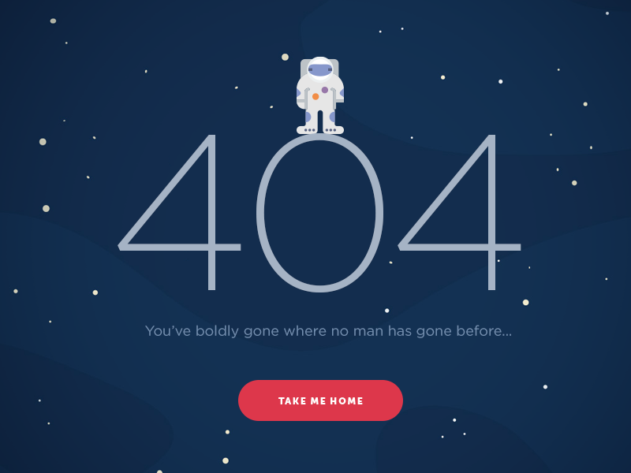

Slide 21


Slide 22
Desarrollando en la web

Slide 23

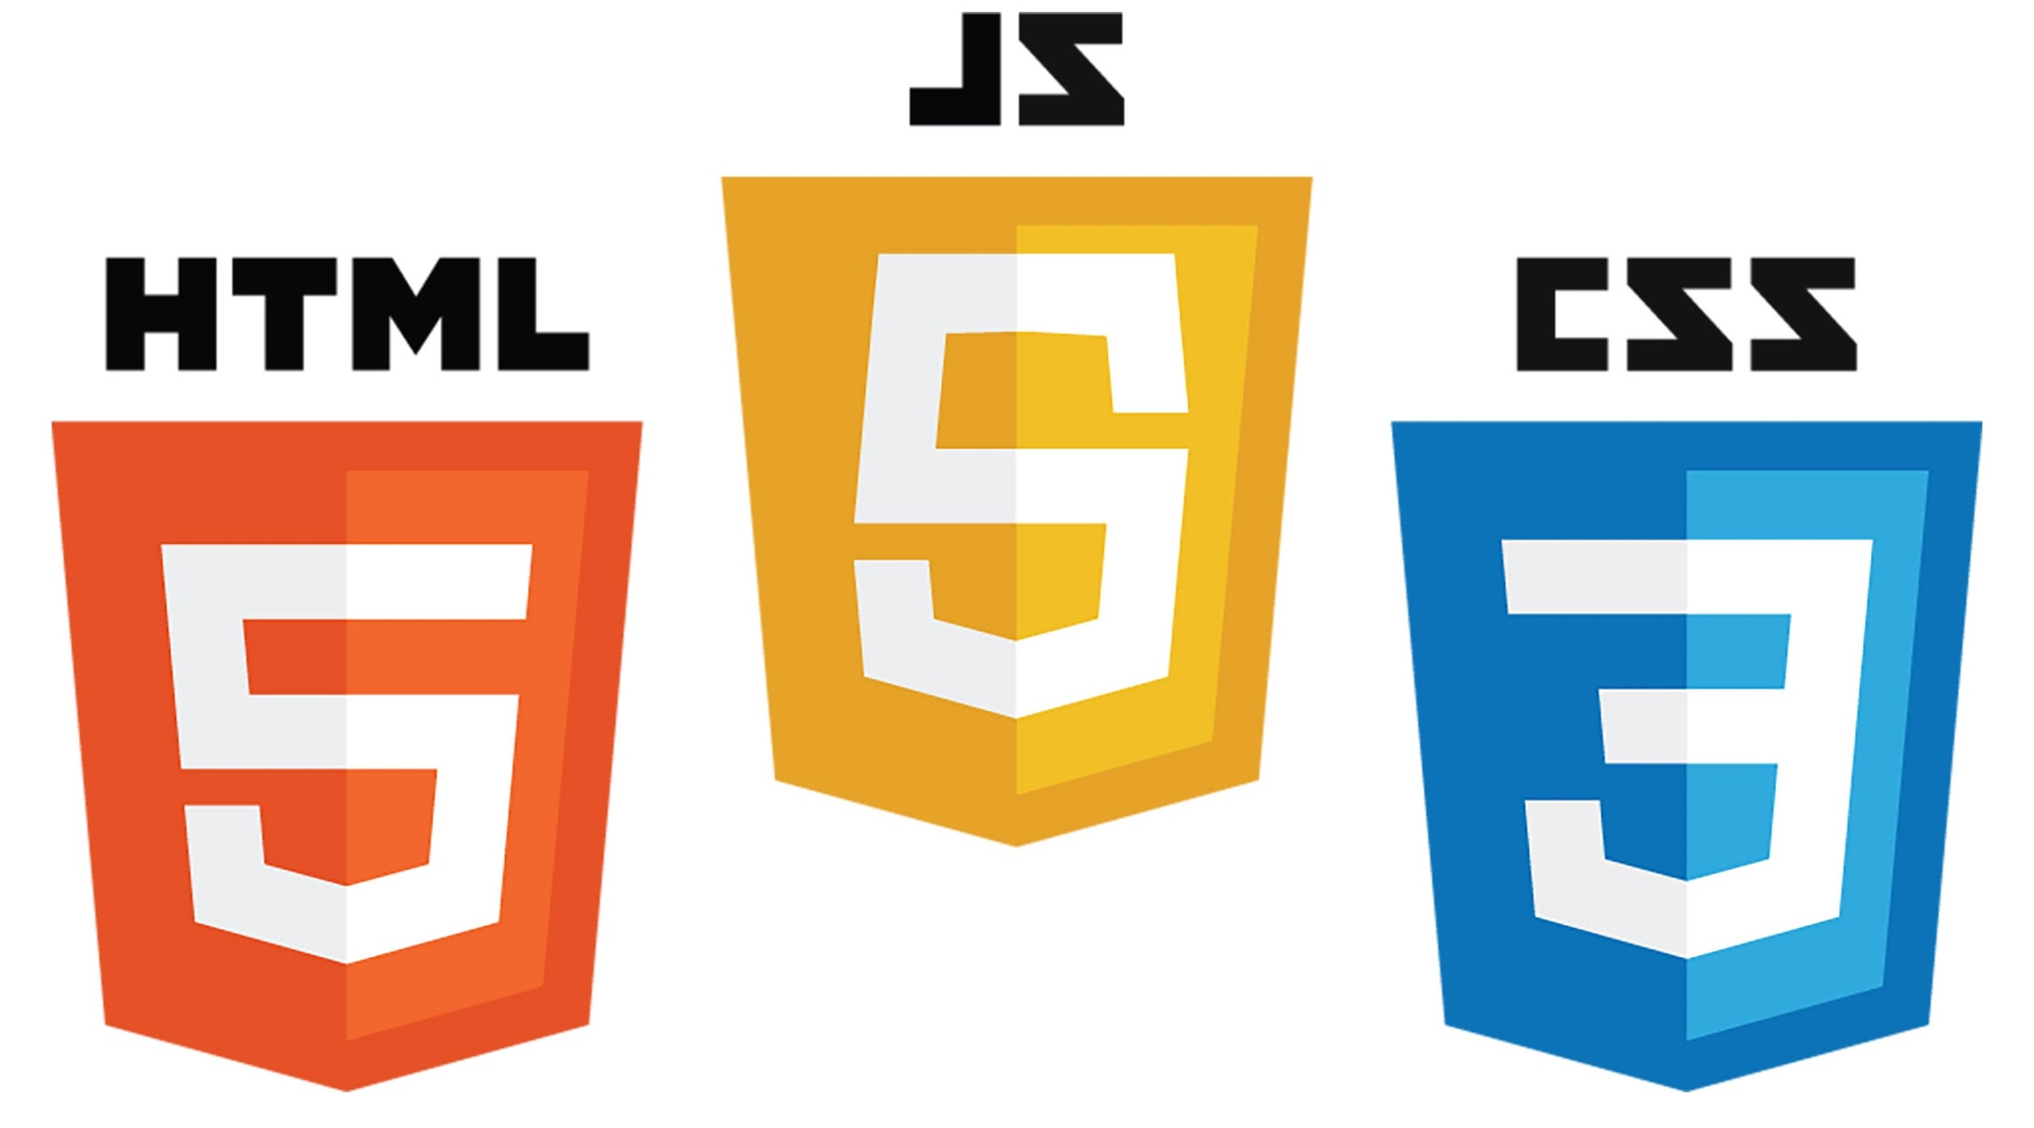

Slide 24
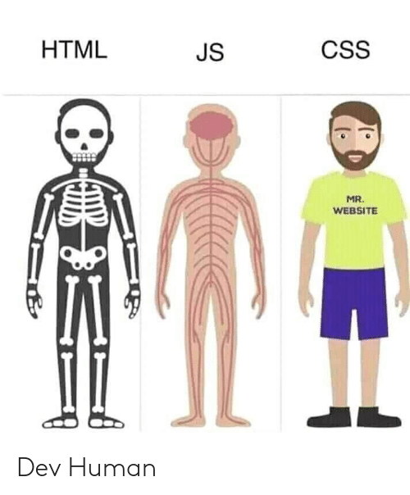

Slide 25

Frameworks back-end

Slide 26



Frameworks front-end

Slide 27

Bases de datos

Slide 28
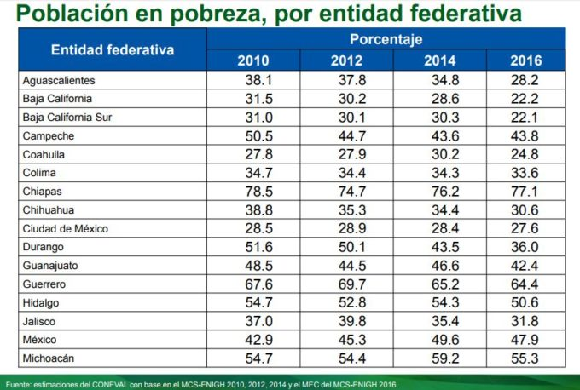

Slide 29

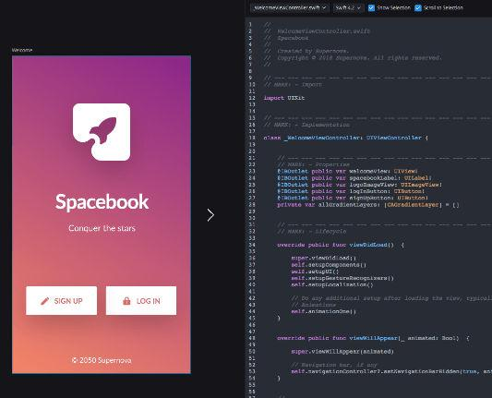
Aplicaciones móviles nativas

Slide 30
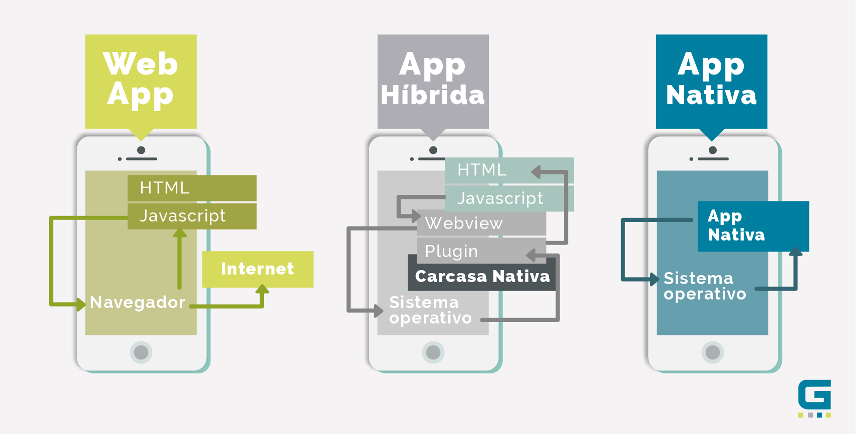
Apps híbridas

Slide 31
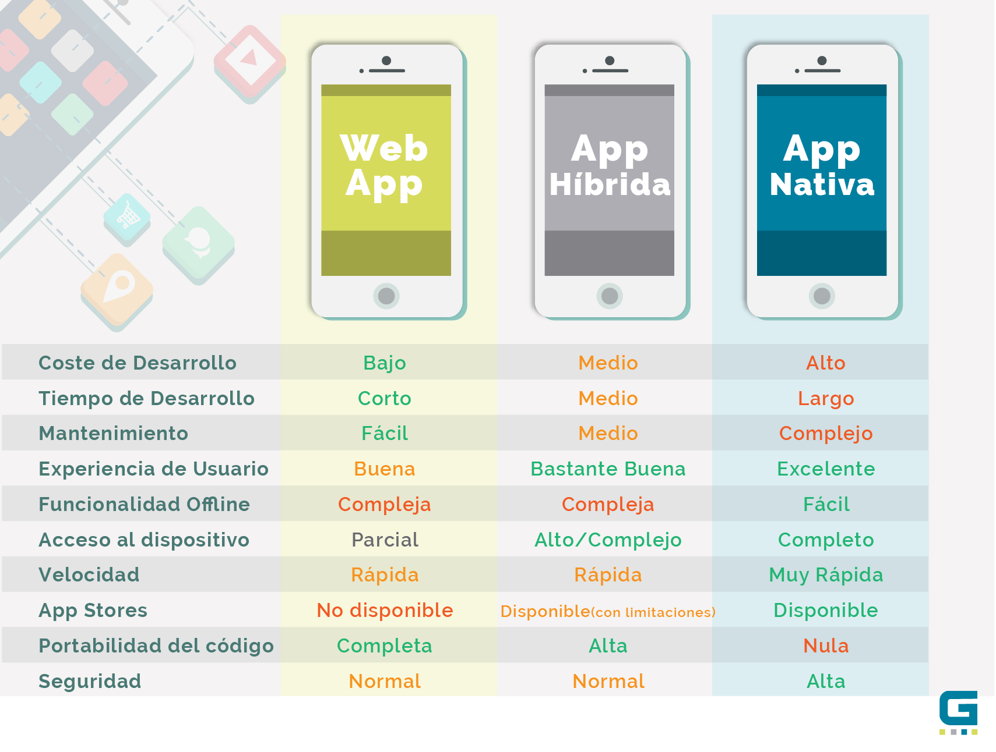

Slide 32
Herramientas para el desarrollo web

Slide 33
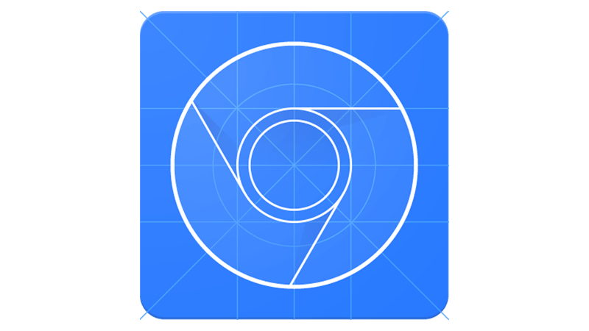

Chrome/Firefox developer tools

Slide 34
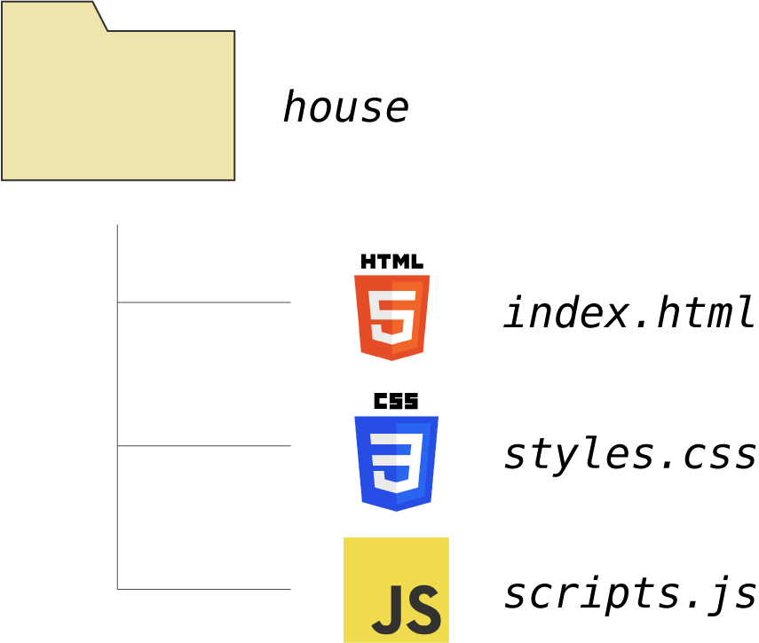

Slide 35



Editores de texto

Slide 36
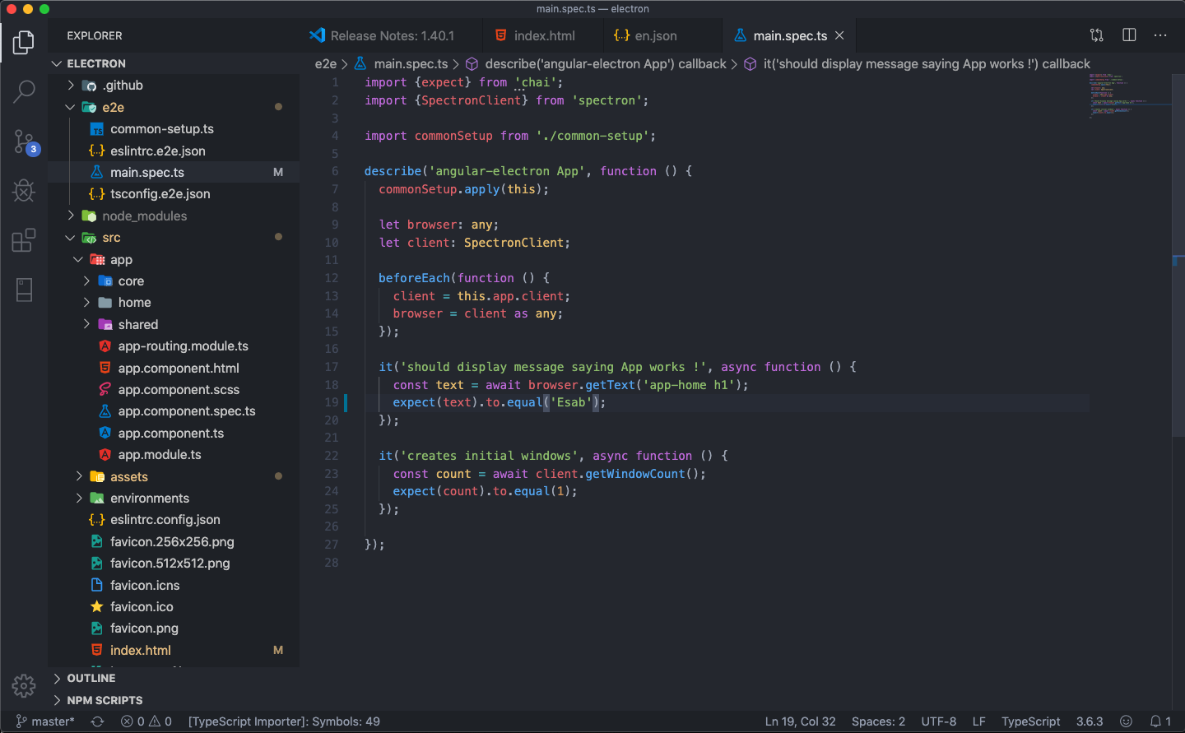
Proyecto en un editor de texto

Slide 37
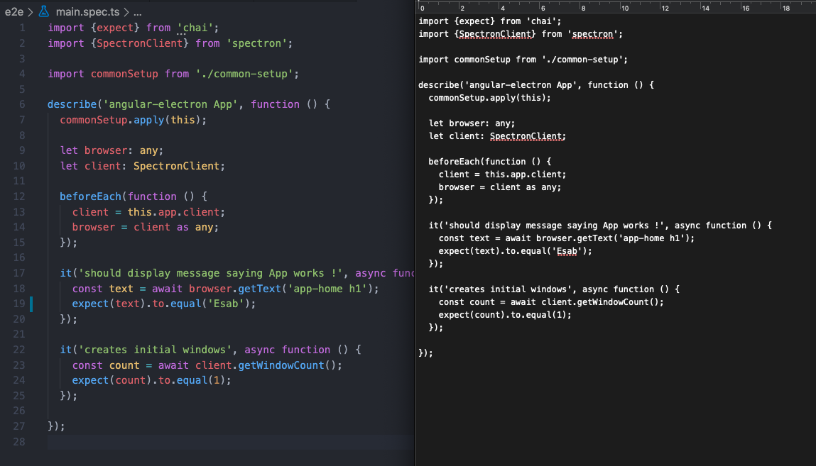
Editor de texto VS block de notas

Slide 38


Slide 39




Git y servicios como Github, Gitlab, Bitbucket, etc.

Slide 40
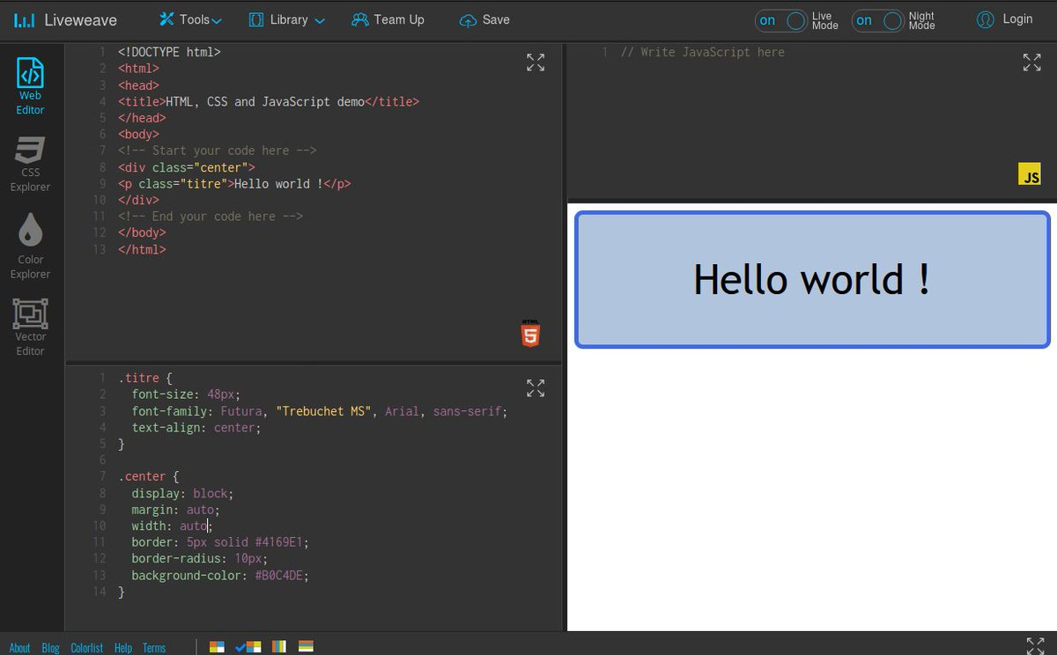
Codepen:
https://codepen.io/pen/

